Slide 1
Mzdové výpočty a účtování o mzdách
Ing. Michaela Landová

Slide 2
Hrubá mzda
Hrubá mzda - HM je součet všech mzdových forem (součet všeho, co si zaměstnanec od zaměstnavatele za svou práci zaslouží)
Mzdové formy:
základní mzda (časová, úkolová, podílová)
Odměny, prémie, osobní ohodnocení
Příplatky za práci přes čas, ve svátek, ve ztížených pracovních podmínkách
Dovolená
Zaměstnanecké výhody a bonusy (osobní auto i k osobnímu užívání)
Pozor stravenky a náhrady v době nemoci (nemocenská) se do HM nepočítají!!! Náhrady v době nemoci se od 1. 9. 2019 vyplácejí od 1. dne nemoci (10 dní – 10 pracovních směn hradí zaměstnavatel, od 11. dne hradí náhrady v době nemoci SSZ)

Slide 3
3 srážky z hrubé mzdy
Z HM se podle zákona dělají 3 srážky:
Srážka zálohy na DzP FU (DzP = 15% z HM – slevy na dani)
aktuálně od 1. 1.2021 není už základem daně SHM, ale pouze HM a měnila se výše slev na dani vyhledejte a zapamatujte si aktuálně platné měsíční slevy na dani na poplatníka, na vyživovanou osobu, na vyživované děti
Srážka sociálního pojištění SSZ (soc. poj. sražené = 6,5% z HM)
Srážka zdravotního pojištění ZP (zdrav. poj. sražené = 4,5% z HM)
Čistá mzda – ČM je HM, ze které jsou odečteny všechny 3 srážky
ČM = HM – sražené soc. poj. – sražené zdrav. poj. – záloha na DzP
HM = 100% pro výpočet sraženého soc. zdrav. poj. i pro výpočet záloha na DzP

Slide 4
Zákonné sociální a zdravotní pojištění hrazené zaměstnavatelem za své zaměstnance
Kromě sraženého soc. zdrav. pojištění rozlišujeme ještě zákonné soc. zdrav. pojištění hrazené zaměstnavatelem za zaměstnance
Zákonné hrazené pojištění se zaměstnancům ze mzdy nestrhává, hradí ho zaměstnavatel jako svůj náklad
Zákonné hrazené sociální pojištění SSZ (soc. poj. hrazené = 24,8% z celkových HM) Pozor od 1. 9. 2019 se 0,2% snížilo z 25% na 24,8 %, z důvodu vyplácení nemocenské už od 1.dne nemoci.
Zákonné hrazené zdravotní pojištění ZP (zdrav. poj. hrazené = 9% z celkových HM)

Slide 5
Celkové náklady zaměstnavatele spojené se zaměstnáváním zaměstnanců
Celkové mzdové náklady – CMN zaměstnavatele jsou součtem HM a zákonného soc. zdrav. pojištění, hrazeného zaměstnavatelem za zaměstnance
CMN = CHM + celkové zákonné soc. poj. + zákonné zdrav. poj.
CHN = 100% pro výpočet zákonného soc. zdrav. poj.
Zákonné soc. poj. = 24,8% z CHM
celkem 33,8%
Zákonné zdrav. poj. = 9% z CHM
CMN (celkové mzdové náklady zaměstnavatele) = 133,8% HM !!!

Slide 6
Zaokrouhlování při mzdových výpočtech a odvody státu
Základ daně (HM) se pro výpočet DzP zaokrouhluje na celé 100 Kč nahoru
Obě vypočítané sociální pojištění (sražené i hrazené) se zaokrouhlují na celé Kč nahoru
Obě vypočítané zdravotní pojištění (sražené i hrazené) se zaokrouhlují na celé Kč nahoru
Sociální pojištění (sražené i hrazené) se odvádějí SSZ v celkové částce za celou firmu do 8. dne po výplatě mezd
Zdravotní pojištění (sražené i hrazené) se odvádějí v rozdělení podle příslušné ZP v celkové částce za celou firmu do 8. dne po výplatě mezd
Záloha na DZP se odvádí FU celkové částce za celou firmu do 8. dne po výplatě mezd (12 měsíčních odvodů za rok) a k 31. 12. se provede zúčtování záloh s FU za celý kalendářní rok

Slide 7
Účtování o mzdách – typické účetní případy
1) VUV, 31. 3. HM za březen 100 000,-
2) VUV, 31. 3. srážka zálohy na DzP
15 000,- mínus slevy na dani
3) VUV, 31. 3. srážka soc. poj.
6 500,-
4) VUV, 31. 3. srážka zdrav. poj.
4 500,-
5) VUV, 31. 3. hrazené zákonné soc. poj.
24 800,-
6) VUV, 31. 3. hrazené zákonné zdrav. poj.
9 000,-
7) VBU, 12. 4. výplata mezd (ČM)
74 000,-
8) VBU, 20. 4. úhrada daně z příjmu
15 000,-
9) VBU, 20. 4. úhrada soc. poj. (sražené i hrazené)
31 300,-
10) VBU, 20. 4. úhrada zdrav. poj. (sražené i hrazené)
13 500,-

Slide 8
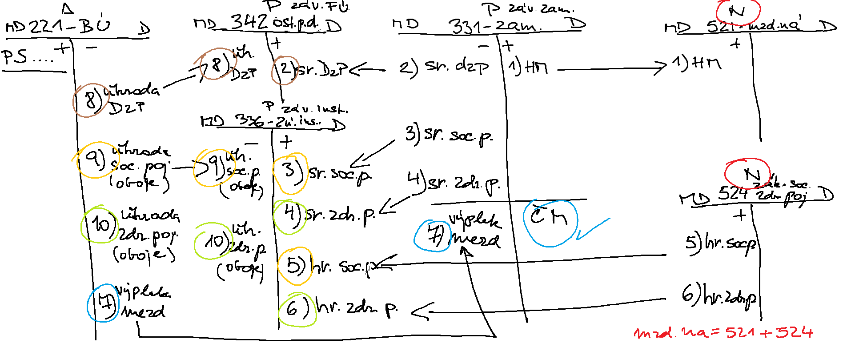
Účtování o mzdách – schéma účtování

